Slide 1

Hash-uri
Tabele cu adresare directă. Tabele de dispersie

Slide 2
Kahoot

Slide 3
Hash
Definiție
Funcția de hash = o funcție (matematică) care convertește un input de lungime arbitrară într-o valoare de dimensiune fixată
hash = codificarea unui input / output-ul unei funcții de hash
⇒ mapăm o mulțime (mare) de obiecte valori mici / ușor de procesat
Exemple:
h(x) = x % p

Slide 4
Tabele de dispersie
Complexități pe operații ale unor structuri de date:
 | Inserare | Ștergere min | Ștergere cu pointer | Ștergere fără pointer | Afișare minim | Căuare | Succesor | Afișare sortat
Heap | O(log n) | O(log n) | O(log n) | O(n) | O(1) | O(n) :( | O(n) :( | O(n logn)
Arbori de căutare echilibrați | O(log n) | O(log n) | O(log n) | O(log n) | O(log n) | O(log n) | O(log n) | O(n)
Vector | O(1) | O(n) | O(?) O(1) sau O(n) | O(n) | O(n) | O(n) | O(n) | O(n log n)
Listă înlănțuită | O(1) | O(n) | O(1) | O(n) | O(n) | O(n) | O(n) | O(n log n)

Slide 5
Tabele de dispersie
Recapitulare: heap-urile și arborii binari de căutare țin ordine… prea complicat
 | Inserare | Ștergere min | Ștergere cu pointer | Ștergere fără pointer | Afișare minim | Căuare | Succesor | Afișare sortat
Heap | O(log n) | O(log n) | O(log n) | O(n) | O(1) | O(n) :( | O(n) :( | O(n logn)
Arbori de căutare echilibrați | O(log n) | O(log n) | O(log n) | O(log n) | O(log n) | O(log n) | O(log n) | O(n)
Hashuri | O(1) | ??? | O(1) | O(1) | ??? | O(1) | ??? | ???

Slide 6
Tabele cu adresare directă
Problemă: Se dau 2 tipuri de operații pe numere de la 1 la N (N ≤ 10⁶). Se dau până la M ≤ 10⁶ operații.
Inserați numărul x
Întrebare: numărul x se află între numerele date?
Soluție?
(ineficientă) Insertion sort pe inserare, apoi căutare binară
O(n) pe inserare
O(log n) pe căutare

Slide 7
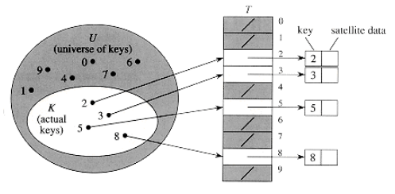
Tabele cu adresare directă
Problemă: Se dau 2 tipuri de operații pe numere de la 1 la N (N ≤ 10⁶). Se dau până la M ≤ 10⁶ operații.
Inserați numărul x
Întrebare: numărul x se află între numerele date?
Soluție?
Putem ține un vector binar: a[i]=1, dacă elementul s-a dat, și a[i]=0, dacă elementul nu a fost dat. Inițial este totul 0.
Complexitate?
O(1) inserare și căutare!!!

Slide 8
Tabele cu adresare directă
Problemă: Se dau 2 tipuri de operații pe numere de la 1 la N (N ≤ 10⁶).
Inserați numărul x
Întrebare: numărul x se află între numerele date?
Ștergere: Elimin numărul x din numerele mele
Soluție?
Putem ține un vector binar: a[i]=1 dacă elementul s-a dat și a[i]=0 dacă elementul nu a fost dat. Inițial este totul 0.
Complexitate?
O(1) inserare și căutare!!! Și ștergere!!!

Slide 9
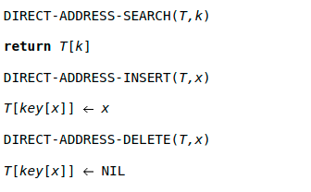
Tabele cu adresare directă
Implementare O(1) și foarte scurtă!

Slide 10
Tabele cu adresare directă
Problemă: Se dau 2 tipuri de operații pe numere de la 1 la N (N ≤ 10⁶).
Putem ține un vector binar: a[i]=1, dacă elementul s-a dat, și a[i]=0 dacă elementul nu a fost dat. Inițial este totul 0.
Complexitate?
O(1) inserare, căutare și ștergere
Unde apare problema?
Limita de N ≤ 10⁶.
Dacă am numere mai mari? Dacă am cuvinte sau altfel de obiecte? Dacă am numere negative?
https://leetcode.com/problems/two-sum/ (problemă clasică de interviuri) (cod1 va merge doar pt N mic ~= 10⁷, nu putem aloca oricâtă memorie)

Slide 11
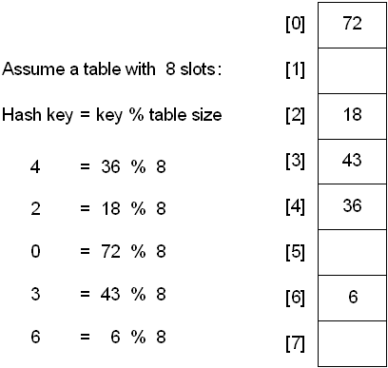
Tabele de dispersie
Trebuie să luăm elementele și să le dispersăm.
Unde sunt problemele?
Mai multe elemente pică pe același câmp → coliziune
Cam toate elementele pică în același loc → funcție de dispersie proastă!
Ex: %100 la prețuri de televizor
Cum le rezolvăm?

Slide 12
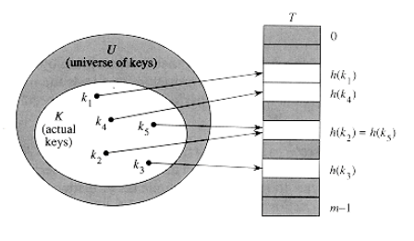
Tabele de dispersie
Trebuie să luăm elementele să le dispersăm
În realitate elementele se suprapun

Slide 13
Tabele de dispersie
Există mai multe metode de dispersie
Astăzi ne vom axa pe una simplă și eficientă
În practică, h(x) = x % p , unde p este un număr prim
Vom discuta în detaliu la cursul următor despre metodele de alegere ale funcției de dispersie.

Slide 14
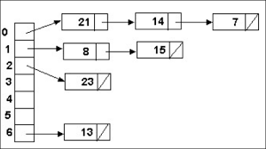
Rezolvarea coliziunilor
Vom discuta în cursul următor mai multe metode, pentru moment, voi alege înlănțuire.
Hai să codăm :)
https://leetcode.com/problems/two-sum/
Practic implementăm de mână inserarea și căutarea într-un hash

Slide 15
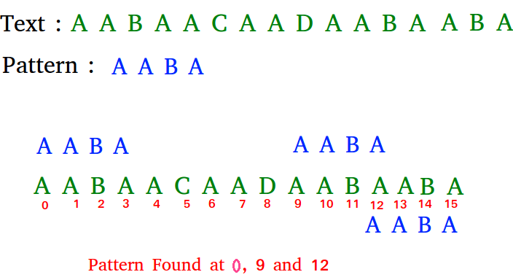
Problemă
https://www.infoarena.ro/problema/strmatch
Vrem să calculăm toate aparițiile unui șir mai mic (subșir) într-un șir mai mare
Soluții?

Slide 16
Pattern Matching
Algoritmul Rabin Karp!
Calculăm hash-ul pentru șirul mai mic
Calculăm hash-ul pentru toate șirurile de aceeași lungime din șirul mai mare

Slide 17
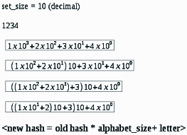
Pattern Matching
Algoritmul Rabin Karp!
Calculăm hash-ul pentru șirul mai mic
Calculăm hash-ul pentru toate șirurile de aceeași lungime din șirul mai mare

Slide 18
Pattern Matching
Cum calculăm rolling hash?
Ce probleme ar putea apărea?
Dacă două șiruri au hash-uri egale? Sunt egale?
Soluții?
Verificăm fiecare potrivire
Ce se întâmplă dacă avem:
aaa
aaaaaaaaaaa
O(n*m)
Facem 2 hash-uri și vedem dacă ambele sunt egale
Dacă ambele sunt egale, atunci suntem OK.
Codăm:
https://www.infoarena.ro/problema/strmatch
implementare posibilă

Slide 19
Final

